Slide 1

Podnikatelské prostředí nadnárodních korporací
3. tutoriál
Ing. Šárka Zapletalová, Ph.D.
Katedra Podnikové ekonomiky a managementu
PODNIKATELSKÉ PROSTŘEDÍ

Slide 2
Nadnárodní podniky
Organizace pro mezinárodní spolupráci a rozvoj OECD definovala v roce 1977 nadnárodní korporace jako společnosti nebo jednotky, jejichž vlastnictví je soukromé, státní nebo smíšené, které jsou založeny v různých zemích a vzájemně propojeny tak, že jedna nebo více z nich může vyvíjet významný vliv na činnost druhých, zvláště s ohledem na společné využívání znalostí a zdrojů.
Nadnárodní podniky přesunují fyzický a finanční kapitál spolu s kvalifikovanou pracovní silou a moderní technologií na zahraniční trhy. Tato schopnost přesouvat vzájemně propojené faktory výroby pohromadě je významným prvkem nadnárodních podniků, neboť umožňuje jejich přesun daleko rychleji a levněji než jednotlivé národní a malé podniky.
Těžiště jejich činnosti spočívá především v oblasti výroby, v orientaci na budování zahraničních filiálek prostřednictvím vývozu kapitálu ve formě přímých zahraničních investic.
Prostor pro doplňující informace, poznámky

Slide 3
Nadnárodní podniky
Dunning (1993) vymezuje nadnárodní korporaci jako podnik, který se angažuje v přímých zahraničních investicích a vlastní nebo kontroluje aktivity tvořící přidanou hodnotu ve více než jedné zemi.
Někteří autoři navrhují kvantitativní kritéria pro to, aby podniky mohly být označeny jako nadnárodní korporace.
Durčáková a Mandel (2000) tvrdí, že jen podniky, které dosahují alespoň 30% svého konsolidovaného obratu mimo mateřskou zemi, mohou být považovány za nadnárodní korporace.
Podobně Alan Rugman používá pojem „globální podniky pro ty společnosti, které dosahují alespoň 20% svých prodejů v každém z těchto regionů – EU, severní Americe (NAFTA) a Asii.
Prostor pro doplňující informace, poznámky

Slide 4
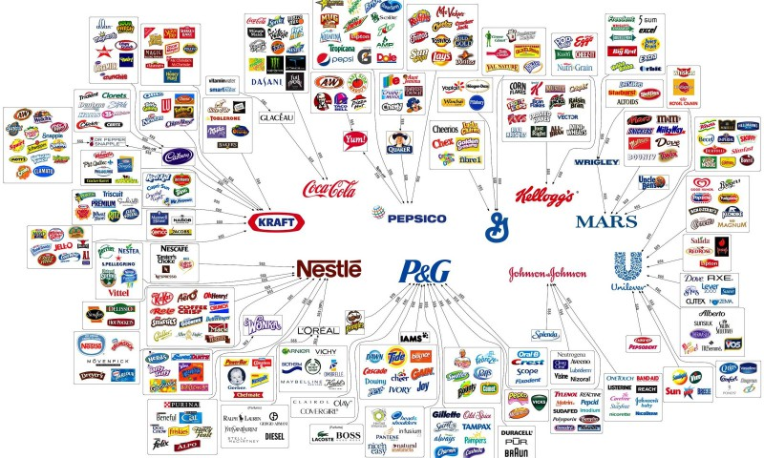
Nadnárodní podniky
Prostor pro doplňující informace, poznámky

Slide 5
Typy nadnárodních podniků
Mezinárodní (international) podnik
Multinárodní podnik
Globální podnik
Transnacionální podnik
Prostor pro doplňující informace, poznámky

Slide 6
Typy nadnárodních podniků
Mnohonárodní (multidomestic, multinational) podnik – v tomto případě podnik vytváří relativně více nezávislých poboček ve více zemích. Organizační složky sledují svou vlastní strategii.
Parametrem úspěšnosti poboček obvykle bývá jejich finanční výkonnost, která zajišťuje pobočkám nezávislost. Pobočky tak mají možnost rozvíjet své vlastní značky.
Vazby mezi centrálou a pobočkami bývají pevné, a co se týče toku zboží a znalostí je oboustranný. Jednotlivé pobočky však spolu nespolupracují a mezi nimi navzájem dochází k jednostrannému toku znalostí.
Kapitálové toky jsou představovány především vkladem základního kapitálu a dividendami. Tento strategický typ je obvyklý u evropských nadnárodních podniků.
Prostor pro doplňující informace, poznámky

Slide 7
Způsoby organizace nadnárodních podniků
Zahraniční aktivity nadnárodních podniků jsou prováděny prostřednictvím přidružených zahraničních společností nebo přes zahraniční pobočky.
Zahraniční přidružená společnost je oddělenou právnickou osobu, přičemž její jméno se obvykle alespoň částečně odlišuje od jména mateřské společnosti; pokud je vlastnický podíl menší než 20%, tak se hovoří o spřátelené společnosti. Zahraniční přidružená společnost je součástí majetku mateřské společnosti.
Mezi zahraničními přidruženými společnostmi rozlišujeme dceřiné společnosti a filiálky.
O filiálku (associate, affiliate) se jedná v případě 10 až 50% podílu mateřské společnosti.
O zahraniční dceřiné společnosti hovoříme tehdy, jestliže je u nich vlastnický podíl mateřské společnosti 50% nebo větší. Zahraniční dceřiné společnosti nejčastěji fungují na principu profit centra, což znamená, že dceřiná společnost je hodnocena na základě vytvořeného zisku a návratnosti vložených prostředků.
Prostor pro doplňující informace, poznámky

Slide 8
Způsoby organizace nadnárodních podniků
Rozdělení dceřiných společností
úroveň integrace |  | Úroveň lokální citlivosti
 |  | nízká | vysoká
 | vysoká | receptivní dceřiná společnost | aktivní dceřiná společnost
 | nízká | replikační dceřiná společnost | autonomní dceřiná společnost
Prostor pro doplňující informace, poznámky

Slide 9
Způsoby organizace nadnárodních podniků
Seskupením zahraničních dceřiných společností vzniká tzv. mezinárodní divize.
Mezinárodní divize jsou vytvářeny nejčastěji v okamžiku, kdy jsou vytvořeny čtyři a více zahraničních dceřiných společností nebo kdy podíl zahraničních podnikatelských aktivit představuje okolo 10 – 15% celkového výkonu podniku.
Vedení mezinárodní divize, které odpovídá za efektivnost zahraničních aktivit, je přímo podřízeno výkonnému řediteli společnosti.
Prostor pro doplňující informace, poznámky

Slide 10
Způsoby organizace nadnárodních podniků
Zahraniční pobočka (branch) je část společností s omezenou rozhodovací pravomocí. Zahraniční pobočka podniku umožňuje mateřské společnosti podnikat v daném státě bez toho, aby bylo nutné založit si novou společnost a investovat do ní finanční prostředky. Jedná se o samostatně fungující, majetkově oddělenou část podniku, která je místně odloučená od zahraniční právnické osoby.
Pobočka jako část podniku proto není samostatný právní subjekt (např. nemá vlastní kapitál) a je právně plně závislá na zahraniční centrále. Ve vztahu k třetí straně (právní požadavky a nároky) je podrobena platnému zákonodárství země původu. Při zřízení zahraniční pobočky je vždy nutná dokumentace mateřské společnosti odpovídající legislativě země, ve které je pobočka zahraničního podniku zakládána.
Prostor pro doplňující informace, poznámky

Slide 11
Způsoby organizace nadnárodních podniků
Zahraniční pobočka musí specifikovat své obchodní aktivity, být zapsána v obchodním rejstříku, mít sídlo podniku, přidělené IČO a další náležitosti.
Zahraniční pobočka má podobná práva a povinnosti jako jakýkoliv tuzemský podnik s výjimkou jednoduššího vzniku a zániku a výhodnějšího zdanění. Název je stejný jako zahraniční společnost s dodatkem Zahraniční pobočka.
V čele pobočky podniku stojí vedoucí, který je zapsán do obchodního rejstříku a je zmocněn jménem zahraniční právnické osoby činit veškeré právní úkony týkající se výlučně této složky. Vedoucí není v žádném případě statutárním orgánem, a proto na něho nejsou kladeny požadavky jako na statutární orgán české právnické osoby (beztrestnost apod.). Ze své pozice ale ani nemůže jednat jménem celé společnosti.
Prostor pro doplňující informace, poznámky

Slide 12
Způsoby organizace nadnárodních podniků
Globální funkcionální divizionální struktura je vytvořena na základě nosných funkcí podniku (jako je například marketing, výroba, finance, řízení lidských zdrojů apod.).
Globální produktová divizionální struktura vzniká jako reakce na rostoucí diverzifikaci produktů a produktových řad. Jednotlivé produkty nebo produktové řady jsou reprezentovány samostatnými divizemi.
Globální geografická divizionální struktura patří k nejčastějším formám organizace mezinárodních podnikatelských aktivit. Divize jsou uspořádány podle geografických regionů.
Globální divizionální maticová struktura představuje hybridní organizační strukturu s překrývající se odpovědností, tj. s funkcionální strukturou. Maticová struktura vlastně kombinací geografické struktury podporující jak globální integraci, tak lokální odpovědnost.
Organizační struktura a systém kontroly

Slide 13
Strategie na mezinárodních trzích a organizační struktura
Strategie | Doporučená odpovídající organizační struktura
Mezinárodní | Funkční struktura
Multinárodní | Multidivizionální struktura Geografické oblasti; decentralizované rozhodování
Globální | Multidivizionální struktura Produktové divize; centralizované rozhodování
Transnacionální | Maticová struktura Rovnováha mezi centralizovaným a decentralizovaným rozhodování; další úroveň hierarchie, která koordinuje geografické oblasti a produktové divize
Prostor pro doplňující informace, poznámky

Slide 14
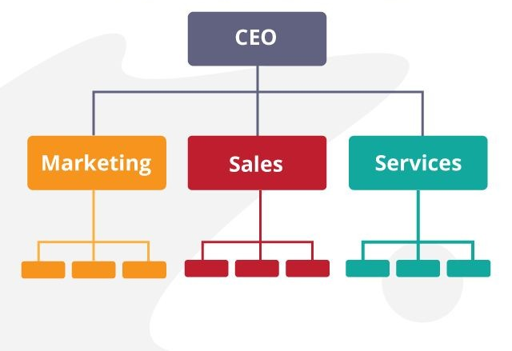
Funkční struktura
Prostor pro doplňující informace, poznámky

Slide 15
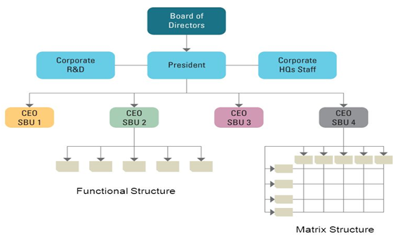
Multidivizionální struktura
Prostor pro doplňující informace, poznámky

Slide 16
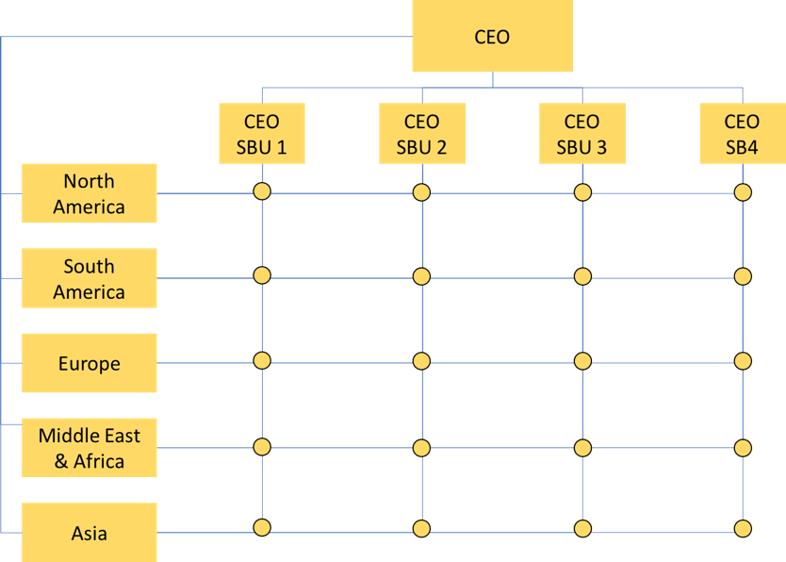
Maticová struktura
Prostor pro doplňující informace, poznámky

Slide 17
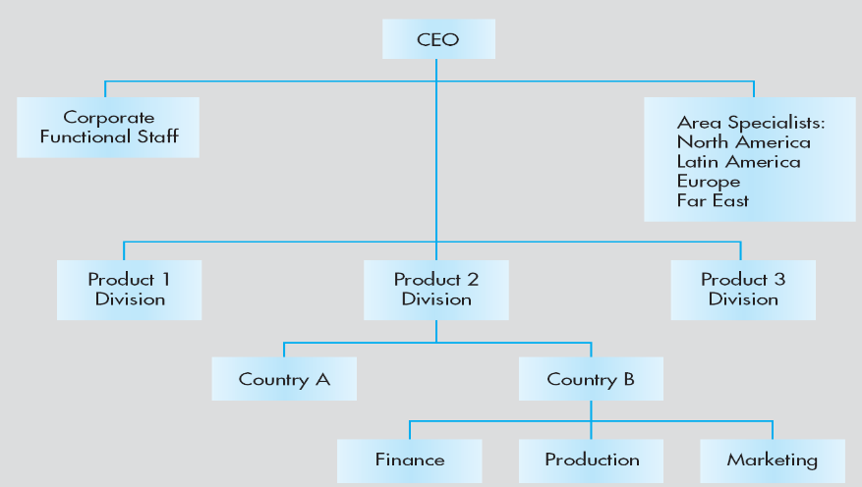
Globální divizionální struktura produktová
Prostor pro doplňující informace, poznámky

Slide 18
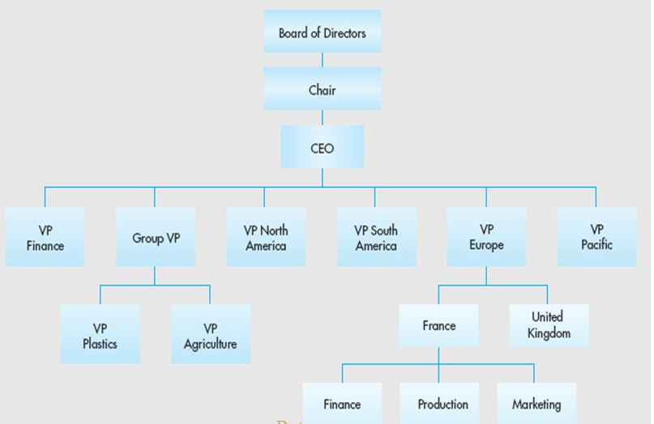
Globální geografická struktura
Prostor pro doplňující informace, poznámky

Slide 19
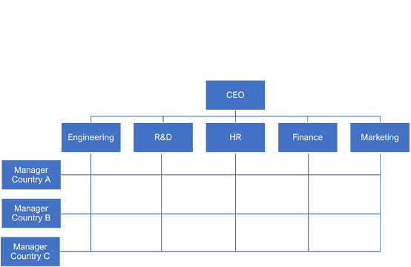
Maticová geografická struktura
Prostor pro doplňující informace, poznámky

Slide 20
Vztah mezi mezinárodní strategii a organizační strukturou
Strategie | Organizační struktura | Delegování | Potřeba koordinace | Dopad podnikové kultury
Mezinárodní | Mezinárodní divize | Centralizace jádra, zbytek na jednotkách | Střední | Střední
Multinárodní | Geografické oblasti | Na národní jednotce | Nízká | Vysoký
Globální | Produktové skupiny | Najít kde je globální optimum | Vysoká | Významný
Transnacionální | Globální matice | Centralizace a decentralizace | Velmi vysoká | Kritický
Organizační struktura a systém kontroly

Slide 21
Nově vznikající organizační struktury
Cíl: více flexibilní a odpovídající dynamickým změnám globálního podnikatelského prostředí.
Formáty: interorganizační sítě, globální síťové struktury e-korporací, sítě nadnárodních korporací.
Týmy jako globální-lokální struktury
  globální týmy překračující funkční a geografické hranice;
  globální týmy umožňují ploché, samosprávné strukturální formy v rámci jinak hierarchických struktur a umožňují integraci místních znalostí, kontaktů a kreativity s celkovou strategií firmy;
  týmy jsou často zodpovědné za konkrétní projekty nebo řešení problémů, ale mohou být také dlouhodobě zavedeny pro průběžné operace v několika zemích;
  většina jejich komunikace probíhá virtuálně kvůli nákladům spojeným s cestováním;
  vedení týmů se může stěhovat do různých zemí v závislosti na projektu nebo úkolech, které jsou s ním spojeny;
  často jsou vytvářeny na míru podle potřeb klienta.
Organizační struktura a systém kontroly

Slide 22
Interorganizační sítě (Interorganizational Networks)
Organizační uspořádání na globální a místní úrovni.
Síť propojuje provozní jednotky odlišného prostředí a provozních souvislostí vycházející z různorodých ekonomických, sociálních a kulturních prostředí.
Sítě má racionalizovat a koordinovat aktivity MNC v globálním prostředí, aby bylo dosaženo výhodné nákladové pozice a zároveň došlo k přizpůsobení se podmínkám místního trhu.
Příklad
Nizozemská společnost Royal Philips Electronics, jedna z nejvýznamnějších světových společností v oblasti elektroniky, má provozní jednotky ve 100 zemích a využívá síťovou strukturu. Tyto jednotky se pohybují od velkých dceřiných společností, které mohou patřit mezi největší společnosti v dané zemi, až po velmi malé jednoúčelové provozy, jako jsou výzkumné a vývojové nebo marketingové divize pro jednu z oblastí podnikání společnosti Philips. Některé jsou řízeny centrálně v ústředí společnosti Philips, jiné jsou zcela autonomní. V rámci své Vize 2010 společnost Philips zjednodušila svou celkovou obchodní strukturu vytvořením tří základních sektorů, které jsou plně v souladu s jejími trhy: Philips Healthcare, Philips Lighting a Philips Consumer Lifestyle.
Organizační struktura a systém kontroly

Slide 23
Globální síťové struktury e-korporací (Global E-Corporation Network Structure)
obvykle zahrnuje síť virtuálních elektronických burz a kamenných služeb, ať už jsou tyto služby poskytovány interně nebo externě;
tato struktura funkcí a aliancí tvoří kombinaci elektronických a fyzických fází sítě dodavatelského řetězce;
síť zahrnuje některé globální a některé místní funkce;
centralizované elektronické burzy pro logistiku, dodávky a zákazníky mohou být umístěny kdekoli;
konečný distribuční systém a interakce se zákazníky musí být přizpůsobeny fyzické infrastruktuře a platební infrastruktuře v místě zákazníka a místním předpisům a jazykům;
výsledkem je globální elektronická síť dodavatelů, subdodavatelů, výrobců, distributorů, kupujících a prodejců, kteří spolu komunikují v reálném čase prostřednictvím kyberprostoru.
Příklad
Společnost Dell má po celém světě řadu továren, které dodávají zákazníkům v daném regionu počítače vyrobené na zakázku. Objednávky zákazníků jsou přijímány prostřednictvím call center nebo vlastních webových stránek společnosti Dell. Objednávka komponent pak putuje k dodavatelům, kteří musí být v dosahu 15 minut jízdy od továrny. Součástky jsou dodány do továrny a hotové objednávky zákazníků jsou vyzvednuty během několika hodin. Společnost Dell udržuje internetové spojení se svými dodavateli a propojuje je s databází svých zákazníků, takže mají přímé informace o objednávkách v reálném čase. Zákazníci mohou rovněž využívat internetový systém společnosti Dell ke sledování svých objednávek, které procházejí celým řetězcem. Strategie společnosti Dell spočívá v provádění kritických činností přímo ve firmě.
Organizační struktura a systém kontroly

Slide 24
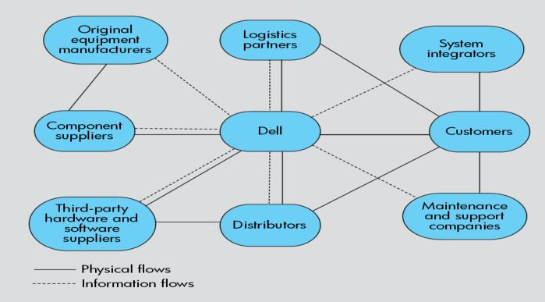
Globální síťové struktury e-korporací (Global E-Corporation Network Structure)
Organizační struktura a systém kontroly

Slide 25
Sítě nadnárodních korporací (Transnational Corporation Network Structure)
vytváří síť útvarů společnosti a jejich systému komunikace;
systém vyžaduje rozptýlení odpovědnosti a rozhodování do místních poboček a aliancí;
efektivita lokalizovaného rozhodování do značné míry závisí na schopnosti a ochotě sdílet aktuální a nové poznatky a technologie napříč sítí jednotek;
tato forma je usnadněna neustále se rozvíjejícími se technologiemi, které umožňují okamžitou elektronickou komunikaci mezi sítěmi a lidmi po celém světě bez ohledu na jejich umístění;
snaží se kombinovat schopnosti a zdroje MNC, dosahovat úspor z rozsahu, zlepšení vstřícnosti lokální komunity, účinný přenos technologií.
Příklad
Příkladem takové decentralizované horizontální organizace je ABB(celosvětový lídr v oblasti energetických a informačních technologií se sídlem v Curychu, Švýcarsku). ABB působí ve 100 zemích se 150 000 zaměstnanci a osmi manažery geografických regionů, přičemž obchodní jednotky od vrcholového vedení odděluje pouze jedna úroveň řízení. ABB se pyšní tím, že je skutečně globální společností a má 11 členů představenstva, kteří zastupují sedm národností.
Organizační struktura a systém kontroly

Slide 26
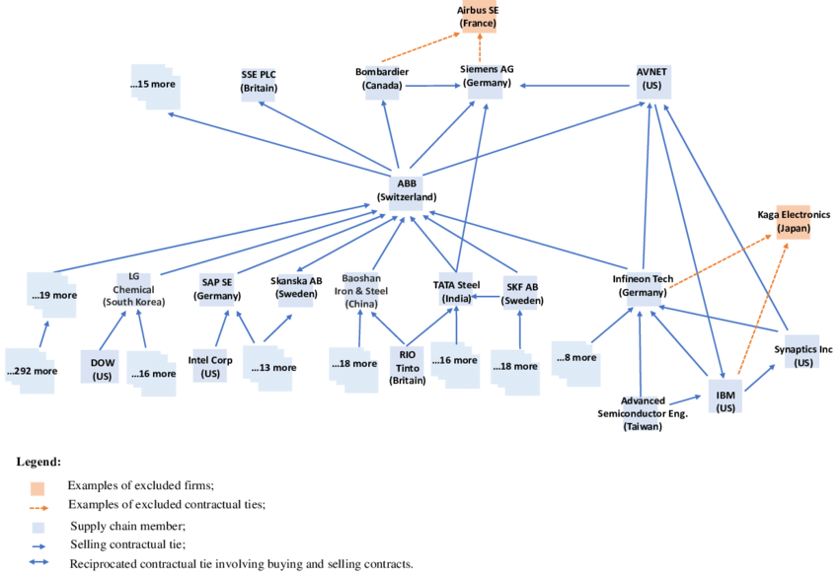
Sítě nadnárodních korporací (Transnational Corporation Network Structure)
Organizační struktura a systém kontroly

Slide 27
Organizační alternativy a vývoj pro globální podniky
Globální produktová struktura
TNC
Příležitosti a potřeba pro globalizaci
Horizontální organizační, aliance a network
Globální podnik
Transnacionální struktura
MNC
Maticová struktura
Mezinárodní podnik
Tuzemská funkcionální s mezinárodní divizí
Struktura globální oblasti
Příležitosti a potřeba pro lokalizaci
Organizační struktura a systém kontroly

Slide 28
Koordinační mechanismy pro mezinárodní operace
Realizace mezinárodních podnikatelských aktivit vyžaduje navržení a aplikaci koordinačních a monitorovacích systémů, které koordinují veškeré aktivity.
Přímé koordinační mechanismy poskytují základnu pro celkové vedení a řízení mezinárodních aktivit a zahrnuje návrh adekvátní organizační struktury a aplikaci efektivních metod vedení pracovníků. Přímé koordinační aktivity také zahrnují pravidelná setkání se zaměstnanci, konzultace a řešení problémů.
Nepřímé koordinační mechanismy zahrnují nastavení prodejních kvót, rozpočty a dalších finanční nástroje a reporty, které poskytují informace o prodejní a finanční výkonnosti daného organizačního celku.
Organizační struktura a systém kontroly

Slide 29
Management nadnárodních korporací
Ing. Šárka Zapletalová, Ph.D.
Katedra Podnikové ekonomiky a managementu
PODNIKATELSKÉ PROSTŘEDÍ

Slide 30
Mezinárodní řízení lidských zdrojů
Mezinárodní řízení lidských zdrojů (International Human Resource Management, IHRM) je proces získávání, rozdělování a efektivního využívání lidských zdrojů v nadnárodní korporaci, přičemž je třeba vyvážit integraci a diferenciaci personálních činností v zahraničních lokalitách.
Výzvy v oblasti mezinárodního řízení lidských zdrojů:
posílení globální obchodní strategie;
sladění personálních otázek s obchodní strategií;
navrhování a vedení změn;
budování globální firemní kultury;
personální obsazení organizací globálními lídry
Prostor pro doplňující informace, poznámky

Slide 31
Oblasti mezinárodního řízení lidských zdrojů
nábor a výběr zaměstnanců;
příprava a školení;
nastavení odpovídajícího odměňování;
programy řízení výkonnosti.
Prostor pro doplňující informace, poznámky

Slide 32
Požadavky na manažery v mezinárodním prostředí
Vytvářet sdílenou vizi.
Vytvořit a přijmout zdravou stupnici etických hodnot.
Rozvíjet lidi a delegovat na ně pravomoci.
Disponovat emocionální sebedůvěrou.
Přijímat změny.
Efektivní komunikační dovednosti.
Myslet v globálním kontextu a dokázat stanovit jasné priority.
Prostor pro doplňující informace, poznámky

Slide 33
Manažerské přístupy k řízení nadnárodních podniků
V souvislosti s manažerským týmem a jeho charakteristikami je nutno zmínit manažerský styl používaný pro internacionalizaci podnikatelských aktivit.
Model EPRG, jehož autorem je Howard Pelmutter, vychází z předpokladu, že rozhodování o internacionalizaci podnikatelských aktivit záleží do značné míry na podnikové kultuře, na sdílených podnikových hodnotách i na manažerském stylu.
Na základě tohoto předpokladu autor modelu definoval hlavní manažerské styly používané na zahraničních trzích – etnocentrický, polycentrický a geocentrický.
Prostor pro doplňující informace, poznámky

Slide 34
Přístupy k IHRM v mezinárodní prostředí
Etnocentrický přístup;
Polycentrický přístup;
Regiocentrický přístup;
Geocentrický přístup.
Prostor pro doplňující informace, poznámky

Slide 35
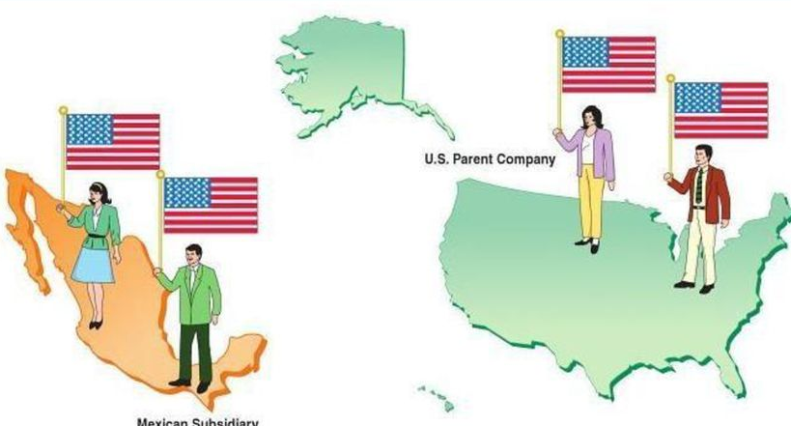
Etnocentrický přístup
Prostor pro doplňující informace, poznámky

Slide 36
Polycentrický přístup
Prostor pro doplňující informace, poznámky

Slide 37
Geocentrický přístup
Prostor pro doplňující informace, poznámky

Slide 38
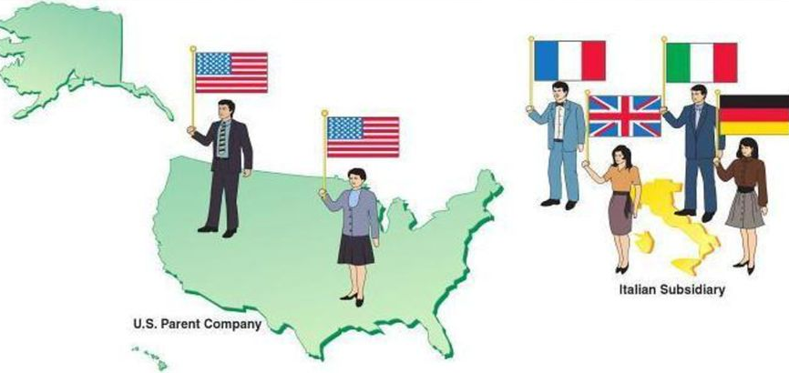
Regiocentrický přístup
Prostor pro doplňující informace, poznámky

Slide 39
Manažeři v mezinárodním obchodě
Expatrianti
Inpatrianti
Transpatrianti
Globální týmy
Prostor pro doplňující informace, poznámky

Slide 40
Problémy expatriantů
Výběr založen na kritériích vedení
Neadekvátní příprava, trénink a orientace
Odcizení nebo minimální podpora od vedení
Neschopnost adaptovat se na místní kulturu
Problémy s partnery a dětmi
Nedostatečná kompenzace finanční podpora
Nedostatečné programy pro kariérní podporu a repatriaci
Prostor pro doplňující informace, poznámky

Slide 41
Školení a rozvoj zaměstnanců
Hlavní typy programů mezikulturního školení
Informace o prostředí cizího státu (klima, bydlení, školství, lokalita apod.)
Kulturní orientace (seznámení s kulturou a hodnotovým systémem)
A další oblasti školení
Jazykový trénink
Doing business
Trénink citlivosti
Oblast zkušeností
Prostor pro doplňující informace, poznámky

Slide 42
Techniky školení
Hlavní typy programů mezikulturního školení
Informace o prostředí cizího státu (klima, bydlení, školství, lokalita apod.)
Kulturní orientace (seznámení s kulturou a hodnotovým systémem)
A další oblasti školení
Jazykový trénink
Doing business
Trénink citlivosti
Oblast zkušeností
Prostor pro doplňující informace, poznámky

Slide 43
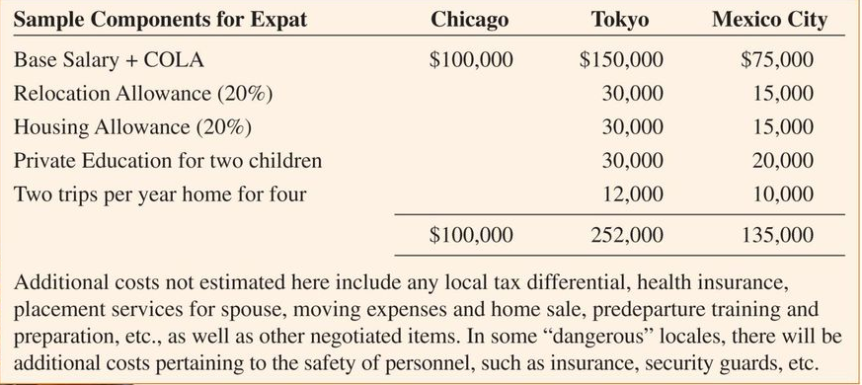
Kompenzace – odměňování
Prostor pro doplňující informace, poznámky

Slide 44
Manažerské přístupy v mezinárodním prostředí
Management se vždycky bude lišit podle oblasti světa. Je to dáno vývojem společnosti, v té které lokalitě a chápáním světa v těchto lokalitách. V této souvislosti mluvíme o interkulturním managementu, nebo také managementu napříč kulturami.
Rozdíly v kulturních standardech různých národů se stávají zdrojem mnoha významných lidských nedorozumění a často i bariérou vzájemné spolupráce.
Interkulturní přístup by měl respektovat různé kultury a skutečně realizovat tato opatření:
dobře poznat a pochopit cizí kulturu;
cizí kulturu respektovat v její odlišnosti a specifičnosti;
vytvářet ve vztahu k cizím kulturám vstřícné kroky.
Přístupy k mezinárodnímu managementu v odlišných geografických oblastech

Slide 45
Interkulturní přístup
Zapojováním se firem do mezinárodního podnikání vede k intenzifikaci mezinárodních kontaktů, při které dochází k setkávání s různými národními kulturami především prostřednictvím zaměstnanců, obchodních partnerů, místních podniků a organizací.
Kromě jiných znalostí manažerů v souvislosti s mezinárodními podnikatelskými aktivitami, vzrůstá v posledních létech význam znalostí o jiných kulturách.
Znalosti o jiných kulturách umožňují do značné míry předvídat reakci druhé strany a zároveň podstatně snižují možnost nepříjemných překvapení. Antropologové, sociologové a odborníci na oblast mezinárodních vztahů analyzují takové faktory jako je spokojenost s prací, pracovní role, interpersonální pracovní vztahy sloužící k identifikaci klastrů zemí, které zpřesňují (přibližují) kulturní hodnoty ovlivňující obchodní praktiky.
Přístupy k mezinárodnímu managementu v odlišných geografických oblastech

Slide 46
Interkulturní přístup
Odlišné hodnotové preference a způsoby jednání představitelů různých národních kultur způsobují specifické problémy v řízení podniku, které mohou být zvládnuty formováním podnikové kultury a s ní související celkové podnikové strategie.
Při formování podnikové kultury a podnikové strategie působících na mezinárodních trzích vystupuje do popředí problém vzájemného vztahu národní a podnikové kultury.
Národní kultura je především nositelem základních kulturních vzorců, které mohou výrazně ovlivňovat charakter a podobu podnikové kultury. A zároveň národní kultura ovlivňuje jednání lidí přímo, pomocí mechanismů socializace.
Protože podniková kultura vychází z prostředí dané země, je potřeba zvážit, do jaké míry je jednání zaměstnanců ovlivňováno kulturním a sociálním prostředím, v němž se podnik nachází.
Přístupy k mezinárodnímu managementu v odlišných geografických oblastech

Slide 47
Interkulturní dimenze
Výrazné odlišnosti jednotlivých národních kultur v podniku, které jsou snadno a přehledně identifikovatelné se nazývají interkulturní dimenze.
Interkulturní dimenze, které významně modifikují interpersonální percepci a ovlivňují oboustranné pochopení a porozumění mezi spolupracovníky (zaměstnanci), mohou podstatně ovlivnit pozitivně nebo negativně úspěch v mezinárodním podnikání. Studium a pochopení těchto kulturních odlišností může přinést úsporu času a celkových nákladů. Studiu interkulturních dimenzí a jejich vlivu na podnikání mezinárodních podniků se zabývá celá řada odborníků.
Mezi nejvýznamnější osobnosti v oblasti studia interkulturních dimenzí můžeme zařadit holanďana Geerta Hofsteda, američana Edwarda T. Halla, holanďana Fonse Trompenaarse a francouze Jacquesa Demorgona. .
Přístupy k mezinárodnímu managementu v odlišných geografických oblastech

Slide 48
Interkulturní dimenze – G. Hofstede
Geert Hofstede identifikoval na základě korelačně statistického a faktorově analytického vyhodnocení čtyři základní kulturní dimenze, které vyjadřují nejobecnější úroveň kulturních rozdílů mezi zeměmi. Kulturní rozdíly vyjádřené v těchto (pomocí) kulturních dimenzích vedou k odlišnému pojetí základních parametrů života lidí a výrazně ovlivňují oblast práce a managementu.
Rozpětí moci v hierarchii vyjadřuje, do jaké míry jsou v určité kultuře akceptovány mocenské poměry.
Individualismus/kolektivismus vyjadřuje, do jaké míry se členové určité kultury definují (vnímají, cítí být) jako součást sociální pospolitosti a do jaké míry se cítí být jí zavázání.
Přístupy k mezinárodnímu managementu v odlišných geografických oblastech

Slide 49
Interkulturní dimenze – G. Hofstede
Vyhýbání se nejistotě vyjadřuje do jaké míry nejasné a víceznačné situace vyvolávají v určité kultuře nejistotu a obavy.
Maskulinita/feminita vyjadřuje, do jaké míry jsou v určité kultuře od sebe oddělovány mužské a ženské role a do jaké míry jsou pevně stanovené.
Dlouhodobá orientace vyjadřuje do jaké míry je v určité kultuře oceňováno dlouhodobé myšlení.
Přístupy k mezinárodnímu managementu v odlišných geografických oblastech

Slide 50
Interkulturní dimenze – Edward T. Hall
Edward T. Hall (1985, 1990) vycházel při definování kulturních dimenzí z antropologického základu a snažil se identifikovat základní dimenze lidského soužití, se kterými se musí potýkat lidé všech kultur.
Podle Halla jsou základními kulturními dimenzemi prostor, čas a komunikace. Přičemž s ohledem na tyto dimenzí je každá kultura nucena vyvíjet určité standardy jednání.
Na základě dimenze času rozlišuje Hall kultury s monochronním a polychronním vnímáním času.
V monochronně orientovaných kulturách představuje ubíhající čas lineární osu, na které musí být umístěna jednání uskutečňující se v zamýšleném pořadí.
Přístupy k mezinárodnímu managementu v odlišných geografických oblastech

Slide 51
Interkulturní dimenze – Edward T. Hall
Na členy v monochronně orientovaných kulturách jsou kladeny vysoké požadavky na plánovací schopnosti a spolehlivost jedinců a společenských systémů. Typická je nízká míra tolerance vůči časovým kolizím a přerušování jednání.
V polychronně orientovaných kulturách mohou probíhat různá jednání nebo aktivity v jednom okamžiku. V těchto kulturách jsou kladeny na členy vysoké požadavky na časovou flexibilitu a existuje přiměřeně vysoká tolerance vůči časovým kolizím a přerušování.
Na základě dimenze komunikace rozlišuje Hall nízký (slabý) komunikační kontext a vysoký (silný) komunikační kontext. Přívlastky nízký a vysoký posuzují rozsah, v jakém se při komunikaci používá nonverbální kontext.
Přístupy k mezinárodnímu managementu v odlišných geografických oblastech

Slide 52
Interkulturní dimenze – Edward T. Hall
Kultury s nízkým kontextem jsou typické snahou vyjádřit všechny relevantní informace v komunikaci explicitně, přímo, tak, aby posluchači zbylo co nejméně prostoru pro vlastní dodatečnou interpretaci.
V kulturách s vysokým kontextem (doprovázené implicitní a nepřímou komunikací) je kontext komunikační situace (atmosféra, neverbální signály apod.) vnímán jako podstatná součást komunikace, v nichž je obsažena podstatná část sdělení. To, co je skutečně slovně vyjádřeno, je doprovázeno implicitní a nepřímou komunikací a mnohoznačných obrazných přirovnání a náznaků.
Přístupy k mezinárodnímu managementu v odlišných geografických oblastech

Slide 53
Interkulturní dimenze – Fons Trompenaars
Fons Trompenaars vytvořil vlastní model kulturních dimenzí, které mají vliv na uvažování a sociální chování příslušníků jednotlivých kultur. Podle této teorie vznikají kulturní rozdíly ve třech základních oblastech lidského života: v postoji lidí k času, v postoji lidí k přírodě, v postoji lidí k ostatním lidem.
Na základě těchto tří oblastí lidského života rozlišuje Trompenaars 7 kulturních dimenzí. Jedna z dimenzí „individualismus/kolektivismus“ je stejně popsána jako Hofstedem.
Do oblasti „postoj lidí k ostatním lidem“ patří následující čtyři dimenze:
Universalismus/partikularismus vyjadřuje, do jaké míry se v určité kultuře vychází z toho, že je možné stanovit všeobecná pravidla lidského soužití a že je možné jejich dodržování za všech okolností požadovat a prosazovat.
Přístupy k mezinárodnímu managementu v odlišných geografických oblastech

Slide 54
Interkulturní dimenze – Fons Trompenaars
Neutralita/afektivita vyjadřuje do jaké míry je v určité kultuře obvyklé vyjádřit silné pocity ve veřejných situacích.
Specifičnost/difúznost vyjadřuje jakým způsobem je v určité kultuře jiným lidem poskytován přístup k vlastní osobě.
Dosažený status/připisovaný status vyjadřuje, jak člověk získává v určité kultuře společenský status.
S ohledem na postoj lidí k přírodě rozlišuje Fons Trompenaars tyto kultury:
  v kulturách ve kterých se lidé snaží přírodu kontrolovat je příroda považována za moc na člověku nezávislá, se kterou člověk svádí neustálý boj;
  u kultury v nichž se lidé snaží žít v souladu s přírodou, člověk se považuje za součást přírody, které se musí pokusit přizpůsobit tak, aby s ní mohl žít v souladu.
Přístupy k mezinárodnímu managementu v odlišných geografických oblastech

Slide 55
Interkulturní dimenze – Fons Trompenaars
S ohledem na postoj lidí k času rozlišuje Fons Trompenaars tři formy kultury:
kultury orientované na minulost považují minulost za nejdůležitější časovou formu, kterou se snaží člověk opatrovat, předávat ji novým generacím a nechávat ji, aby ovlivňovala budoucnost;
kultury orientované na budoucnost považují za nejdůležitější realizace budoucích cílů, které musí být tím více tlačeny dopředu, čím více už bylo dosaženo;
kultury orientované na přítomnost považují za důležité především uznání současného okamžiku.
Přístupy k mezinárodnímu managementu v odlišných geografických oblastech

Slide 56
Interkulturní dimenze – Jacques Demorgon
Jacques Demorgon vytvořil model kulturních dimenzí na základě možných lidských způsobů jednání.
Konsekutivní/simultánní organizace jednání
Při konsekutivní organizaci jednání se člověk soustředí na jeden úkol a plní ho krok za krokem. Přičemž každý nový krok začne teprve tehdy, když ten předchozí je definitivně splněn. Při simultánní organizaci jednání se člověk snaží řešit několik úkolů najednou a akceptuje proto nedostatky, které mohou při jednotlivých jednáních vzniknout.
Koncentrovaná pozornost/rozptýlená pozornost
Koncentrovaná pozornost je taková pozornost, která se soustředí pouze na málo věcí, zato velmi přesně a intenzivně. Za rozptýlenou pozornost se považuje taková, kdy pozorovatel vnímá velmi mnoho aspektů jedné situace, ale ne velmi přesně.
Přístupy k mezinárodnímu managementu v odlišných geografických oblastech

Slide 57
Interkulturní dimenze – Jacques Demorgon
  Explicitní komunikace/implicitní komunikace
Explicitní komunikace je typická snahou pomocí obšírného výkladu všech relevantních informací co možná nejjednoznačněji. Při implicitní komunikaci zůstává mnoho nevysloveného, co je třeba odvodit z kontextu rozhovoru, ke kterému samozřejmě patří také vztah mezi komunikujícími partnery.
Objektivní vyjadřování/subjektivní vyjadřování
U objektivního vyjadřování mluvčí abstrahuje velmi silně od své osoby a mluví především o vnějších skutečnostech, které se snaží prezentovat co možná nekorektněji. Při subjektivním vyjadřování je sám mluvčí hlavním obsahem komunikace a snaží se zprostředkovat svůj vlastní, osobní pohled nebo názor co možná nejobsáhleji a nejnázorněji.
Přístupy k mezinárodnímu managementu v odlišných geografických oblastech

Slide 58
Interkulturní dimenze – Jacques Demorgon
  Orientace na úkol/orientace na lidi
V případě orientace na úkol jsou to samy skutečnosti, které motivují člověka k jednání. Při orientaci na lidi jedná člověk proto, že splnění určitého úkolu má např. určitou souvislost s důležitými osobami.
Vnější autorita/vnitřní autorita
V případě vnější autority závisí vyřízení určitého úkolu na tom, zda existují osoby, které díky své pozici ve vnější hierarchické struktuře mohou splnění určitého úkolu nařídit, mohou na jeho plnění dohlížet, kontrolovat ho a posuzovat. V případě vnitřní autority se úkoly řeší i tehdy, když neexistuje žádná z vnějšku stanovená osoba, která dohlíží na vyřizování úkolů.
Rozhodování orientované na dissensus/rozhodování orientované na konsensus
Dissensusem (názorovou různorodostí) je míněno oponující chování, které může být reakcí na hierarchicky silné role jednotlivých odpovědných osob. Při způsobu rozhodování orientovaného na konsensus jsou od začátku přednášeny pouze realistické, realizovatelné myšlenky.
Přístupy k mezinárodnímu managementu v odlišných geografických oblastech

Slide 59
Interkulturní dimenze – Jacques Demorgon
  Odpovědnost vázána na jednotlivé osoby/spoluodpovědnost
V případě odpovědnosti vázáné na jednotlivé osoby, nesou osoby odpovídajícím všechny důsledky. V případě spoluodpovědnosti a spolurozhodování se osoby, které nesou odpovědnost, snaží do svých rozhodování zapracovat také názory těch, jichž se tato rozhodování týkají.
Negativní hodnocení/pozitivní hodnocení
V případě negativního hodnocení přistupují lidé k organizacím především s určitou skepsí, odmítáním nebo dokonce odporem, protože od nich neočekávají pro sebe nic dobrého. V případě pozitivního hodnocení jsou instituce a organizace považovány za něco pozitivního, co může jednotlivcům přinést identifikaci, smysl a bezpečnost.
Přístupy k mezinárodnímu managementu v odlišných geografických oblastech

Slide 60
Interkulturní kompetence
K realizaci těchto opatření a překonávání interkulturních rozdílů se v současné době nastavují interkulturní kompetence. Interkulturní kompetence představuje schopnost vstupovat do interkulturních nebo přímo multikulturních sociálních situací, schopnost pochopit je v existujících kulturních dimenzích, schopnost přiměřeně je zvládat a v jejich kontextu úspěšně řešit věcné úkoly.
Do oblasti interkulturních kompetencí lze zahrnout:
poznání a pochopení cizí kultury v jejím fyzickém a systémovém rozměru;
poznání a pochopení kulturních standardů cizí kultury (sociálních hodnot, norem a vzorců jednání);
zvládnutí existence dvou různých kulturních vlivů v jedné osobě a ve vazbě na reprezentanta druhé kultury;
zobecnění a vytvoření účinného souboru taktik a strategií pro poznání, pochopení a komunikaci s dalšími cizími kulturami.
Přístupy k mezinárodnímu managementu v odlišných geografických oblastech

Slide 61
Interkulturní kompetence
Interkulturní manažerská kompetence je vzájemně závislá s dalšími manažerskými kompetencemi, strategickou, individuální, sociální a odbornou kompetencí, které významně podporují úspěšné působení manažera v mezinárodním prostředí.
Pod pojmem strategická kompetence je chápáno finanční řízení, řízení rizik, znalostí, organizační schopnosti, schopnost řešit problémy, rozhodování a synergie.
Individuální kompetence představuje schopnost vlastní motivace, sebeorganizování, kontroly situace, odolnost vůči stresu, optimistický přístup a schopnost sebekritiky.
Sociální kompetencí je chápána schopnost týmové spolupráce, přizpůsobení se, komunikace, empatie, tolerance a řídicí schopnosti.
Odborná kompetence předpokládá schopnost aplikace získaných znalostí z oboru, o řízení podniku, moderních komunikačních technologiích a mezinárodní pracovní zkušenost.
Přístupy k mezinárodnímu managementu v odlišných geografických oblastech

Slide 62
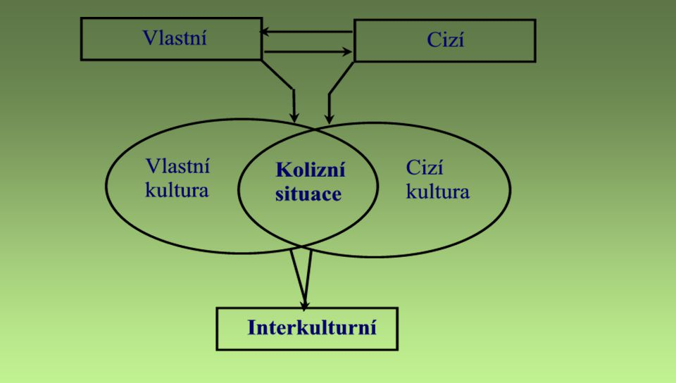
Interkulturní kompetence
Přístupy k mezinárodnímu managementu v odlišných geografických oblastech

Slide 63
Americký management
Americký management má od svého zrodu značnou autoritu, která stoupla zejména po druhé světové válce.
Přes své problémy, které americký management ve svém vývoji překonává, se v poválečném období rychle šířil zejména do zemí západní Evropy, Japonska a některých tzv. nově industrializovaných zemí.
S uplatňováním principů amerického managementu se současně přebírala i jeho terminologie.
Avšak určité specifické prvky, vyplývající z národních tradic a zvyklostí, se přes uplatňování amerického managementu zachovaly (např. v managementech Francie, Německa, Itálie, Holandska apod.).
Protože management zemí západní Evropy, přes své národnostní zvláštnosti, uplatňuje v podstatě stejné principy a metody jako americký management, vznikl tzv. euro-americký management.
Přístupy k mezinárodnímu managementu v odlišných geografických oblastech

Slide 64
Japonský management
Uplatňováním amerického managementu v Japonsku (po druhé světové válce), došlo postupně ke vzniku japonského managementu se všemi specifickými rysy a důsledky konkrétního vývoje Japonska. Vznikla tzv. japonská škola, jako protiváha amerického, resp. západního managementu.
Zatím co v USA se uplatňují minimální zásahy vlády do činnosti podniků, v Japonsku existuje účinná spolupráce vlády a podniků, vysoko kvalifikovaná centrální regulace ekonomiky, formulování hospodářských programů (cílů) země apod.
Pokud jde o řízení japonských podniků, tak je zde výraznou charakteristikou kolektivismus, dominance kolektivních cílů a pocitů závaznosti, uplatňuje se zde princip „každému své místo“, člověk se v japonském podniku uplatní svým umem, zkušenostmi, ale má i pocit sociální jistoty, má uspokojiví pocity morální, estetické i citové.
Přístupy k mezinárodnímu managementu v odlišných geografických oblastech

Slide 65
Japonský management
Zatímco management amerických podniků vychází z vědeckých a pragmatických poznatků, tak management v Japonsku je chápán spíše jako umění než věda.
Často se hovoří o tzv. japonském stylu řízení, jako jednotným systému řízení uplatňovaném v japonských podnicích. Toto chápání je však příliš zjednodušené, protože japonské podniky uplatňují takový systém řízení, který jim nejvíce vyhovuje.
Je však realitou, že systémy řízení japonských podniků mají některé společné znaky, jako například kolektivní rozhodování (ringi systém), celoživotní pracovní poměr, systém odměňování a další.
Většina charakteristických znaků japonského managementu je bezprostředně spojená s řízením v tradičních podnicích.
Přístupy k mezinárodnímu managementu v odlišných geografických oblastech

Slide 66
Charakteristiky japonského managementu
Statusový systém diferenciace pracovníků představuje rozdělení pracovníků v podniku na pracovníky řádné (v podniku pracují po dobu celého produktivního věku) a dočasné pracovníky (sloužící na vyrovnávání zaměstnanecké fluktuace).
Řádní pracovníci jsou uspořádáni do určitých kategorií, které tvoří podmínky pro kariéru. Status tedy podmiňuje funkční zařazení pracovníka. Japonské prů-myslové podniky dodnes nemají vypracovaný systém detailního popisu práce. Individuální úlohy a zodpovědnost pracovníků za jejich plnění nejsou jedno-značně určené. To ale neznamená, že zde panuje chaotická organizace práce. Tradice japonského řízení od počátku zprůmyslňování, tzv. ringi systém rozhodování, zformoval pracovní kolektiv nesoucí plnou zodpovědnost za plnění úloh. Tento kolektivismus je výrazným prvkem i současného řízení v japonských podnicích.
Přístupy k mezinárodnímu managementu v odlišných geografických oblastech

Slide 67
Charakteristiky japonského managementu
Systém odměňování je založen na délce pracovního poměru a vzdělání pracovníka. Mzda pracovníka v konečném důsledku závisí na tom, ve které kategorii je zařazen. Tento způsob odměňování vyplývá z neexistence popisu práce a kritérií vyjadřujících individuálních výkon pracovníka.
Metody zdokonalování systému řízení jsou v tradičním japonském podniku chápány jako výchova a zdokonalování práce vedoucích pracovníků. Mezi základní metody zdokonalování řízení v Japonsku patří
  výběr kádrů – do vyšších funkcí jsou jmenováni pracovníci s vyšším vzděláním, zejména pak absolventi známých univerzit a s rychlejším po-stupem studia;
  rotace – patřila svého času mezi nejvíce používanou metodu zdokonalování řízení, jedná se o změnu pracovního zařazení vedoucích pracovníků v pravidelných časových intervalech.
Přístupy k mezinárodnímu managementu v odlišných geografických oblastech

Slide 68
Charakteristiky japonského managementu
Trénink vedoucích prostřednictvím ringi systému („rin“ znamená předložit návrh nadřízenému a získat si jeho souhlas a „gi“ znamená uvažovat, rozhodovat) – průběh tohoto systému je následující: nižší vedoucí pracovník na formuláři ringisho definuje návrh řešení daného systému – následuje cirkulace tohoto dokumentu mezi příslušnými sekcemi - ringisho se postupně dostane k vrcholovému vedení (k prezidentovi apod.) – když prezident vyjádří svůj souhlas, pak rozhodování je ukončeno a ringi dokument se vrátí na implementaci k iniciátorovi.
  Přestože bylo řízení japonských podniků do určité míry ovlivněno americkým managementem, tak se řada japonských podniků vrátila k tradičnímu systému řízení. Japonci zcela jednoznačně odmítli americký odborářský systém, a tak nemají třeba ústřední odborové orgány.
Přístupy k mezinárodnímu managementu v odlišných geografických oblastech

Slide 69
Rodinné podnikání
Ing. Šárka Zapletalová, Ph.D.
Katedra Podnikové ekonomiky a managementu
PODNIKATELSKÉ PROSTŘEDÍ

Slide 70
Fakta o rodinném podnikání
Nejstarší rodinný podnik: Kongo-Gumi (Japonsko, založeno 593)
70 – 90 % na celkovém počtu podniků
60 – 90 % podíl na HDP
50 – 80 % podíl na zaměstnanosti
85 % Start-ups
Prostor pro doplňující informace, poznámky

Slide 71
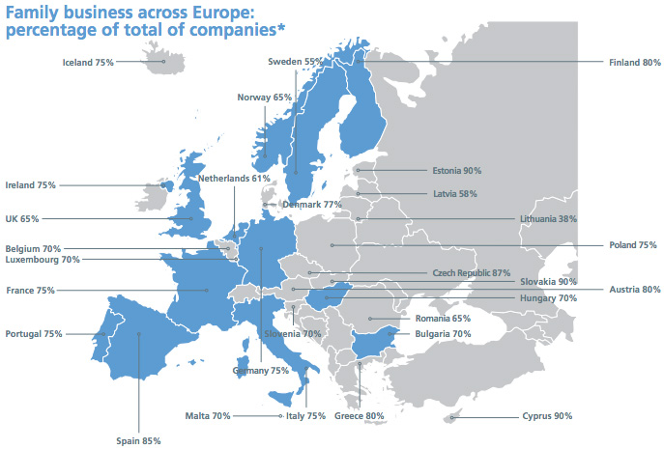
Nejstarší rodinný podnik: Kongo-Gumi (Japonsko, založeno 593)
70 – 90 % na celkovém počtu podniků
60 – 90 % podíl na HDP
50 – 80 % podíl na zaměstnanosti
85 % Start-ups
Prostor pro doplňující informace, poznámky

Slide 72
Pojetí rodinného podniku
Nejstarší forma podniku v novodobé historii civilizace.
Shanker a Astrachan definice:
  Široká definice: RP je takový, kde má rodina strategický vliv na další směřování podniku a kde existuje záměr stávajících vlastníků udržet podnik v rodině.
  Středně široká definice: RP je takový, kde zakladatel nebo jeho potomci podnik řídí a mají nad ním vlastnickou kontrolu.
  Úzká definice: Za RP lze považovat takový podnik, kde se angažuje více rodinných generací. Rodina pak podnik přímo řídí a také vlastní a více než jeden člen rodiny v něm má významné manažerské postavení.
Prostor pro doplňující informace, poznámky

Slide 73
Pojetí rodinného podniku v EU
Švýcarsko: RP je takový podnik, na který vyvíjí rozhodující a určující vliv rodina.
Německo: RP je podnik, kde alespoň dvě fyzické osoby se přímo podílí na řízení tohoto podniku a tyto osoby dohromady nebo jejich rodiny vlastní minimálně 50% podíl na dotyčném podniku.
Rakousko: RP j obchodní společnost, kde osoby majetkově zainteresované musí být členy jedné rodiny; jednotliví členové rodiny nebo celá rodina daný podnik ovládají (spojeno s většinou hlasovacích práv); management se rekrutuje z členů rodiny mající pevnou vůli řídit daný podnik k zajištění živobytí dané rodiny.
Prostor pro doplňující informace, poznámky

Slide 74
Specifika rodinného podniku
Model tří kruhů
  Rodina
  Podnik
  Vlastnictví
Úskalí/problémy RP
  Styl vedení
  Podniková kultura
  Správní rada
  Etapy života podniku
  Strategické řízení
  Hodnoty
Prostor pro doplňující informace, poznámky

Slide 75
Typy rodinných podniků
Rodičovský
Manželský
Příbuzenský
Podnik více rodin
Prostor pro doplňující informace, poznámky

Slide 76
Typy rodinných podniků v ČR
Menší tradiční restituované rodinné podniky
Velké, popř. střední restituované „prvorepublikové podniky“
Nové malé a střední podniky založené po roce 1989
Nové velké podniky založené po roce 1989
Prostor pro doplňující informace, poznámky

Slide 77
Měření vlivu rodiny na podnik F-PEC
Family influence through Power, Experience and Culture
Power
  Podíl na vlastním kapitálu
  Ovládání (členové a nečlenové rodiny)
  Management (členové a nečlenové rodiny)
Experience
  Generace zakladatele
  Generace aktivní ve vedení podniku
  Generace aktivní v organizaci podniku
  Počet členů rodiny aktivně se podílející na činnosti
Culture
  Překrývání hodnot rodiny a podniku
  Firemní kultura rodinného podniku
Prostor pro doplňující informace, poznámky

Slide 78
Silné stránky rodinného podnikání
Vzájemná shoda mezi osobami
Angažovanost
Znalost
Flexibilita práce, času a peněz
Dlouhodobý záměr
Stabilní kultura
Rychlost rozhodování
Blízkost lokálních trhů
Hrdost a důvěryhodnost
Efektivita
Produktivita
Tvůrci pracovních míst
Orientace na kvalitu
Společensky odpovědné chování
Prostor pro doplňující informace, poznámky

Slide 79
Slabé stránky rodinného podnikání
Vnější tlaky – veřejné mínění, postoj investorů, daňová politika státu
Vnitřní tlaky
  Emocionální tlaky – vztah otec-syn, rivalita mezi sourozenci, nepotismus, syndrom rozmazleného dítěte, duch pána (patrona), dojení financí podniku, rodinné mýty, komunikace, strategický rodinný plán, rodinný protokol, profesionalizace rodinného podniku
  Podnikové tlaky – plánování, organizování, řízení, kontrola
Prostor pro doplňující informace, poznámky

Slide 80
Management rodinného podnikání
Ing. Šárka Zapletalová, Ph.D.
Katedra Podnikové ekonomiky a managementu
PODNIKATELSKÉ PROSTŘEDÍ

Slide 81
Formy participace rodiny na řízení
Management vlastníků
  RP jednoho vlastníka – management samovládce
  Více vlastníků – partnerský management
Rodinný management
  Sourozenecký management
  Management se zapojením zeťů a snach
  Management klanu
Management vlastníka/rodiny s účastí externích manažerů
Čisté řízení prostřednictvím externích manažerů (oddělení kapitálu a řízení)
Prostor pro doplňující informace, poznámky

Slide 82
Fáze řízení v rodinném podniku
Řízení pomáhám a podporou (řízení metodou „ukaž a pomáhej“)
Řízení pomocí příkladu a demonstrace (řízení metodou „jít příkladem“)
Řízení prostřednictvím podnikové kultury (řízení metodou „utváření konceptu“)
Řízení pomocí struktury (řízení pomocí systémů)
Prostor pro doplňující informace, poznámky

Slide 83
Typy řízení v rodinném podniku
Dimenze
  míra účasti rodiny na řízení rodinného podniku
  blízkost vztahu zakladatele a zaměstnanců podniku
Typy řízení
  Prométheus
  Trenér
  Generální štáb
Prostor pro doplňující informace, poznámky

Slide 84
Corporate Governance rodinného podniku
Systém vlastnictví – systém řízení – systém rodiny
Základní instituce v RP
  Nerodinné orgány
    Valná hromada
    Představenstvo
    Top management
  Rodinné orgány
    Rodinné setkání
    Rodinné shromáždění (fórum)
    Rodinná rada
    Setkání akcionářů, akcionářský rodinný výbor, rodinný vzdělávací výbor…
    Rodinný protokol – rodinná ústava
Prostor pro doplňující informace, poznámky

Slide 85
Vazby mezi podnikovými institucemi a podnikovými dokumenty
Plán/instituce | Generální ředitel | Top management | Představenstvo | Rodinná rada
Strategický plán | Iniciuje a schvaluje | vytváří | Konzultuje a schvaluje | Konzultuje a podporuje
Rodinný protokol | Účastní se RR | Konzultuje a schvaluje | Konzultuje a schvaluje pouze firemní politiku | vytváří
Plán mezigeneračního předání | vytváří | Konzultuje a podporuje | Konzultuje a schvaluje | Konzultuje a podporuje
Prostor pro doplňující informace, poznámky

Slide 86
Plánování a řízení následnictví
senior x junior
možná role poradců
 | zakladatel | nástupce
Fáze 1 | Počáteční nechuť předat podnik | Odpor k převzetí podniku
Fáze 2 | Uvědomění si nutnosti podnik předat | Překonání odporu a averze k zakladateli
Fáze 3 | Předání podniku | Převzetí podniku
Fáze 4 | Odloučení se od RP | Vedení RP
Prostor pro doplňující informace, poznámky

Slide 87
Základní rozhodnutí při následnictví v rodinném podniku
Kdo se stane následníkem/následníky?
Kdy se má začít s plánováním výměny generací?
Jakým způsobem přistoupit k výměně generací?
Prostor pro doplňující informace, poznámky

